Slide 1
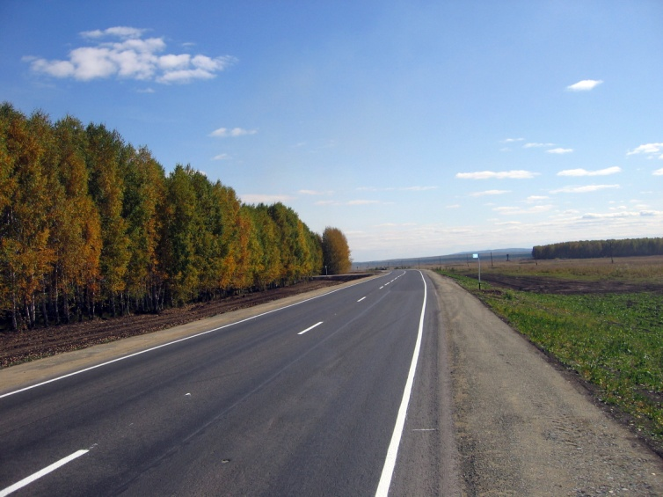
Министерство транспорта и дорожного хозяйства Новосибирской области
О сети автомобильных дорог Новосибирской области Текущее состояние, проблемы и пути их решения
Мирошниченко Антон Александрович
Начальник управления дорожного комплекса Минтранса Новосибирской области

Slide 2
Характеристики автомобильных дорог Новосибирской области
На региональных дорогах:
мосты и путепроводы – 274 шт.
протяженность – 12 762,57 п.м.
железобетонные – 207 шт.
металлические – 61 шт.
комбинированные – 6 шт.
2
Министерство транспорта и дорожного хозяйства Новосибирской области

Slide 3
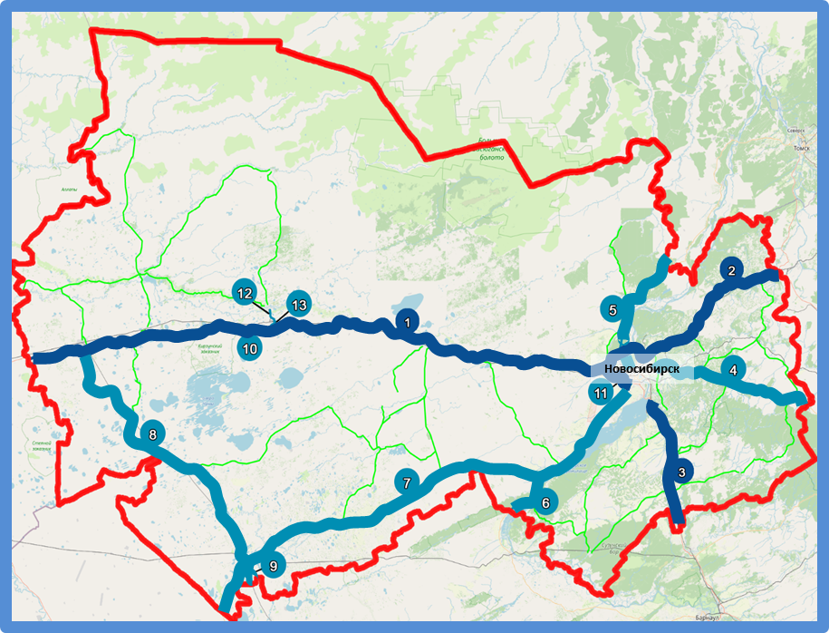
Опорная сеть Новосибирской области
Общая протяженность 1 791,23 км:
федерального значения –804,4 км
регионального значения – 986,8 км.
в нормативном состоянии: на 01.01.2023 - 410,79 км (41,6%)
план на 01.01.2024 - 532,79 км (54%)
До конца 2027 года будет выполнено 821,41 км
3
Министерство транспорта и дорожного хозяйства Новосибирской области

Slide 4
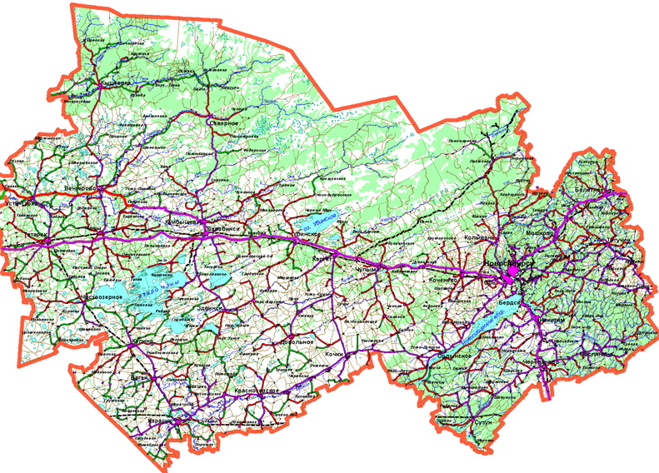
Задачи в области дорожного комплекса
Интеграция транспортного комплекса Новосибирской области в международное транспортное пространство, и реализация транзитного потенциала региона;
Повышение уровня технической и технологической безопасности объектов транспортной инфраструктуры и транспортных средств;
Ликвидация разрывов и «узких мест» транспортной системы региона, ограничивающих ее пропускную способность;
Поддержание сохранности и восстановление существующей сети автомобильных дорог.
4
Министерство транспорта и дорожного хозяйства Новосибирской области

Slide 5
5
Министерство транспорта и дорожного хозяйства Новосибирской области

Slide 6
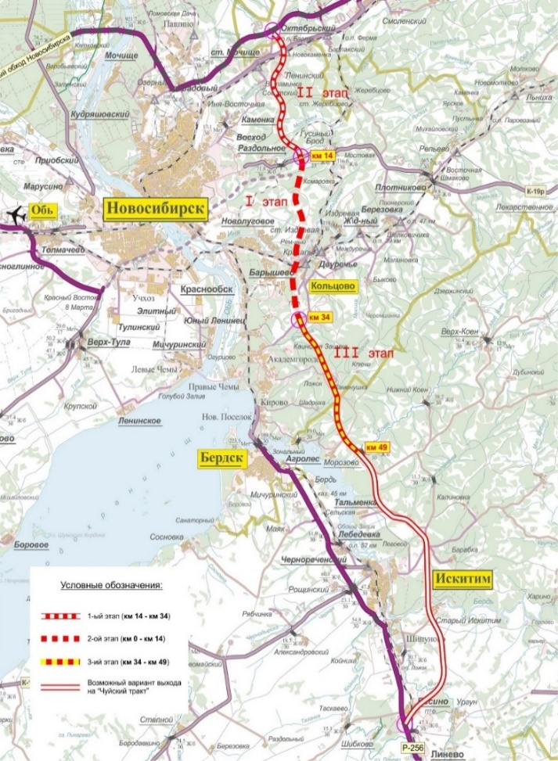
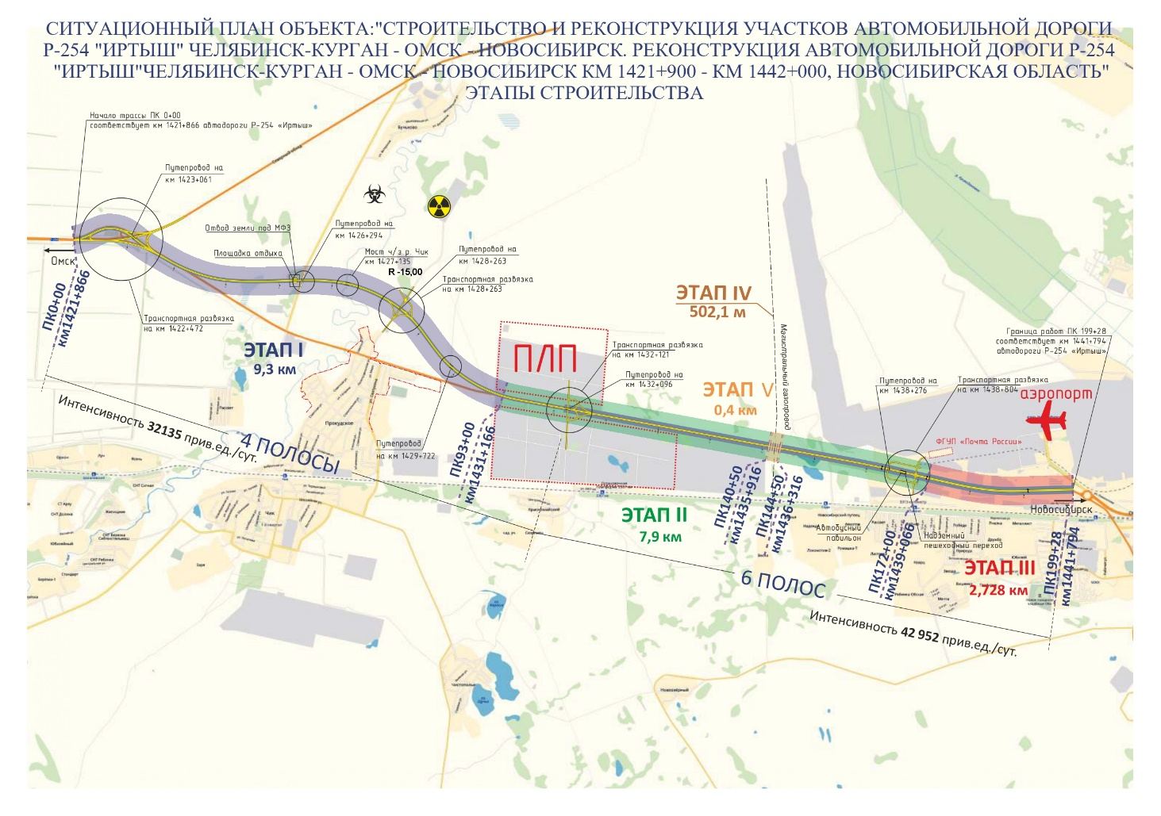
Строительство и реконструкция федеральных объектов
Восточный обход г. Новосибирска
Р-254 «Иртыш»
6
Министерство транспорта и дорожного хозяйства Новосибирской области

Slide 7
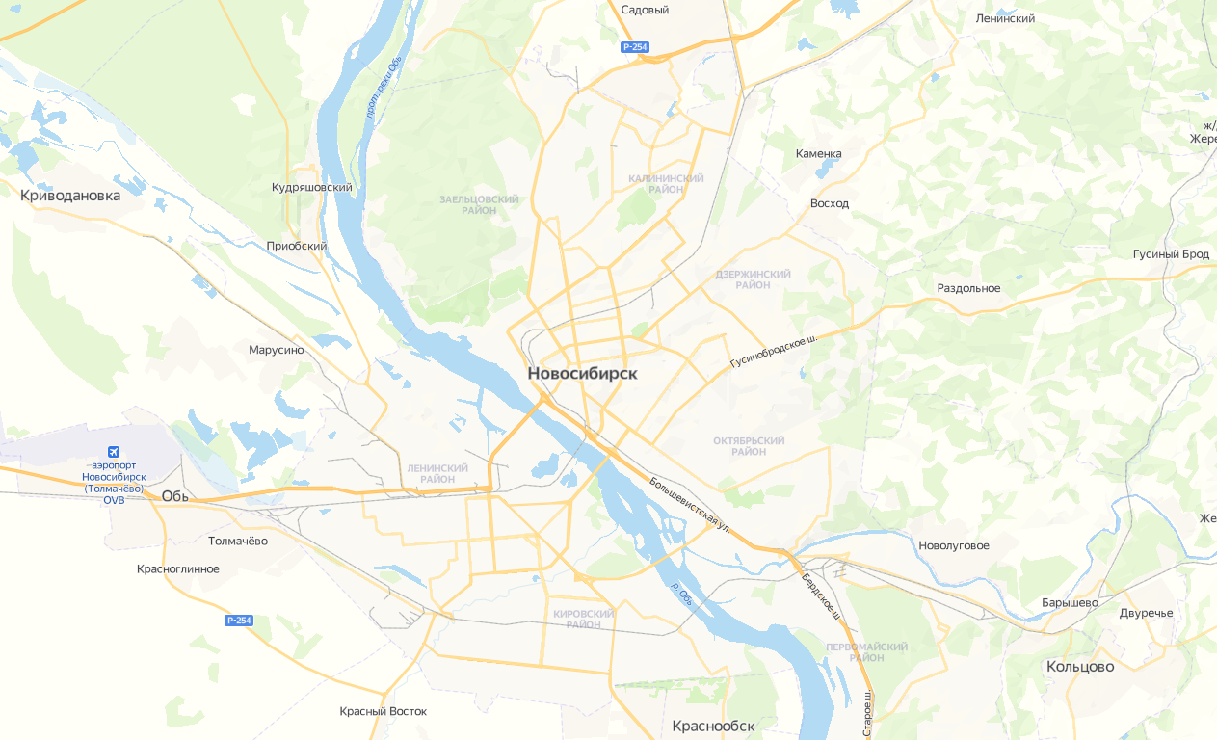
Пропускная способность УДС
г. Новосибирска
КЕМЕРОВО, ТОМСК
ЛЕНИНСК-КУЗНЕЦКИЙ, НОВОКУЗНЕЦК
ОМСК
АЛТАЙСКИЙ КРАЙ, МОНГОЛИЯ
КАЗАХСТАН
7

Slide 8
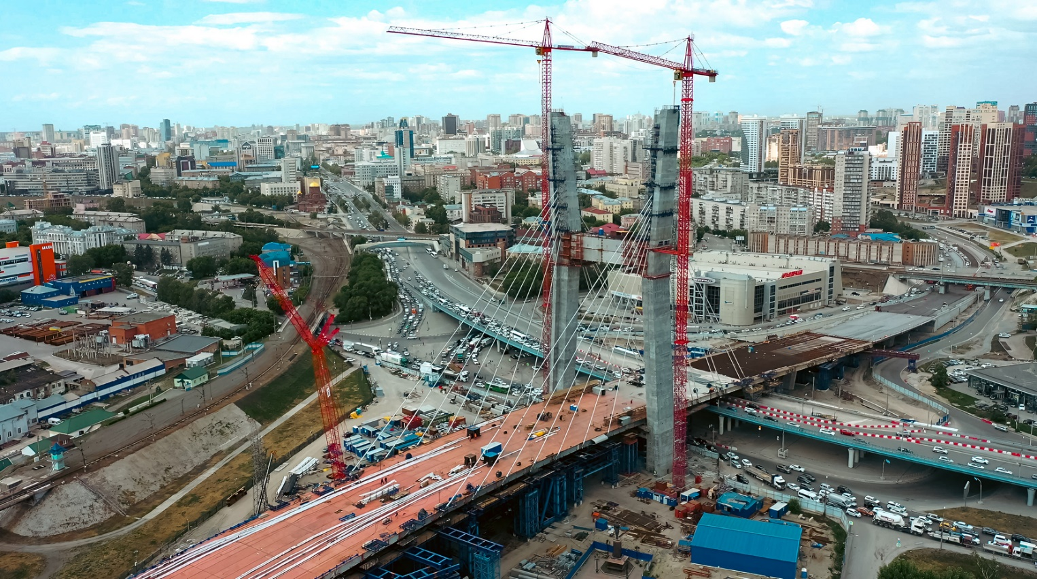
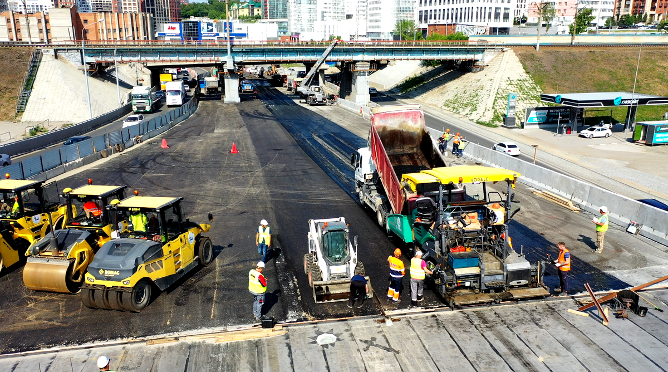
МОСТОВОЙ ПЕРЕХОД ЧЕРЕЗ Р. ОБЬ В СТВОРЕ УЛ. ИППОДРОМСКОЙ Г. НОВОСИБИРСКА
Категория автодороги | 1Б
Общая длина моста и развязок | 5,1 км
Длина моста | 1,5 км
Расчётная скорость | 100 км/ч
Число полос движения | 4-6
Количество ИССО | 3
Пункты взимания платы | 1
СТОИМОСТЬ ОБЪЕКТА
44 689,3 млн руб.
Срок реализации проекта - 25 лет
Инвестиционная стадия
Эксплуатационная стадия
5 лет
20 лет
8
Министерство транспорта и дорожного хозяйства Новосибирской области

Slide 9
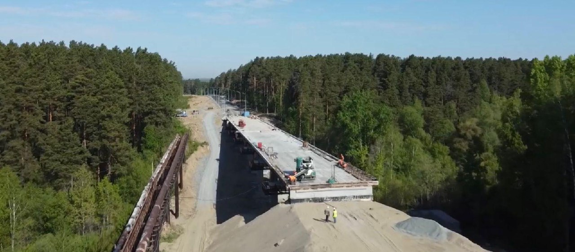
Транспортная доступность Новосибирского научного центра
Реконструкция автомобильной дороги «Инская – Барышево – 39 км а/д «К-19р» (в границах района)
Строительство а/д
«Барышево – Орловка – Кольцово»
протяженность – 0,995 км, в т. ч.
эстакада – 157 п.м;
стоимость – 626 млн руб.;
срок сдачи – октябрь 2023 года
9
Минтранс Новосибирской области

Slide 10
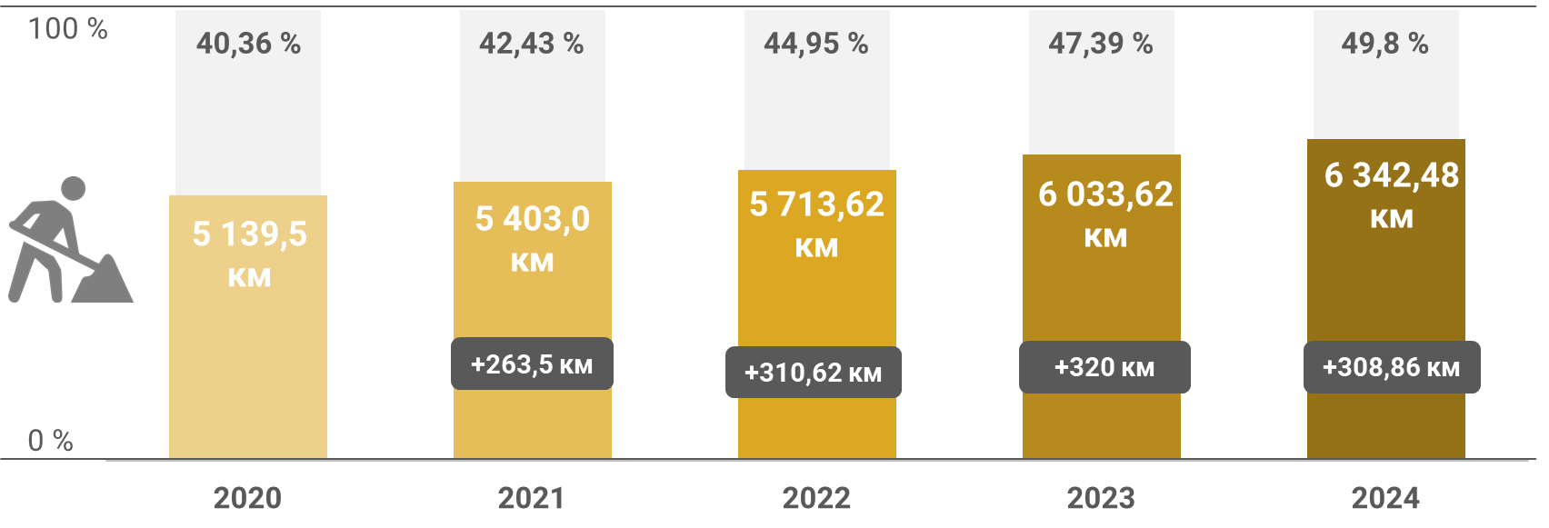
Достижение показателей национального проекта
«Безопасные качественные дороги» в 2023 году:
Доля автомобильных дорог регионального и межмуниципального значения соответствующих нормативным требованиям, не менее 47,37%.
10
Министерство транспорта и дорожного хозяйства Новосибирской области

Slide 11
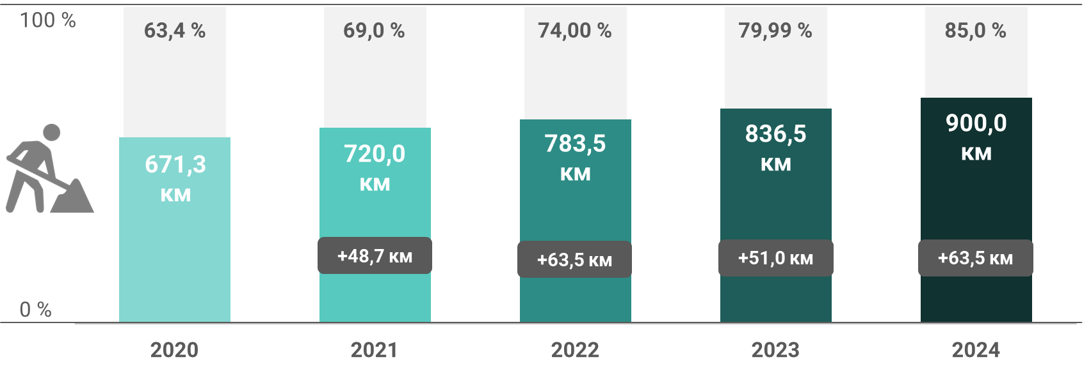
Достижение показателей национального проекта
«Безопасные качественные дороги» в 2023 году:
Доля протяженности дорожной сети агломерации, соответствующей нормативным требованиям не менее 79,99%.
11
Министерство транспорта и дорожного хозяйства Новосибирской области

Slide 12
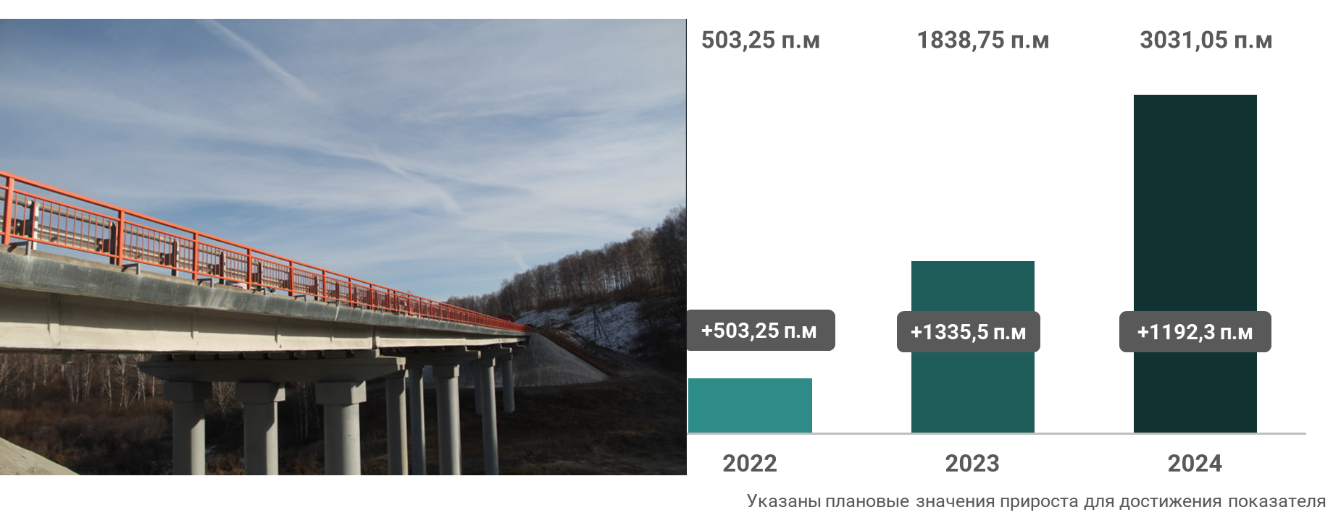
Достижение показателей национального проекта
«Безопасные качественные дороги» в 2023 году:
Приведение в нормативное состояние искусственных сооружений протяженностью 1335,25 п.м.
12
Министерство транспорта и дорожного хозяйства Новосибирской области

Slide 13
Министерство транспорта и дорожного хозяйства Новосибирской области
О сети автомобильных дорог Новосибирской области Текущее состояние, проблемы и пути их решения
Мирошниченко Антон Александрович
Начальник управления дорожного комплекса Минтранса Новосибирской области

